Slide 1

NPC问题与近似算法
林衍凯
Mrlyk423@gmail.com

Slide 2
Definition of NP-Completeness
定义: 如果一个问题Y可以通过调用问题X且通过poly-time的时间转化得到，我们称：

Slide 3
Definition of NP-Completeness
If X is P, then Y is P
IF Y is NP, then X is NP

Slide 4
Definition of NP-Completeness
Example1：
Independent Set & Vertex Cover
IS: If there is IS of G in size of >=k
VC: If there is IS of G in size of <=k

Slide 5
Definition of NP-Completeness
Observation:
S V is IS if and only if V\S is VC of the graph G
Conclusion：
IS VC & VC IS

Slide 6
Definition of NP-Completeness
Example2：
Vertex Cover Set Cover
SC: Given a set U of elements,a collection M of subset of U S₁,S₂…S_{n},and a integer k,ask if

Slide 7
Definition of NP-Completeness
我们怎样证明一个问题是NPC的呢？

Slide 8
Definition of NP-Completeness
定义：
如果问题X满足以下条件，那么X属于NPC。
对于任意

Slide 9
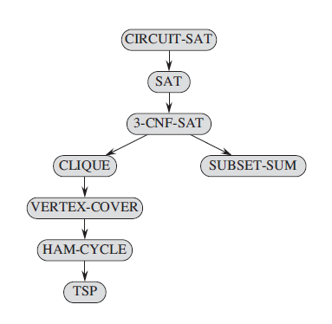
Reducibility of NP-Completeness

Slide 10
Reducibility of NP-Completeness
证明：
The Clique Problem is Np-complete
Show that a given clique can be checked in poly-time
Show that 3-CNF-SAT Clique

Slide 11
Reducibility of NP-Completeness
令 为一个k子句的 3-CNF ，且
我们如何构建一幅图G(V,E)将图的团和3-CNF问题联系起来？

Slide 12
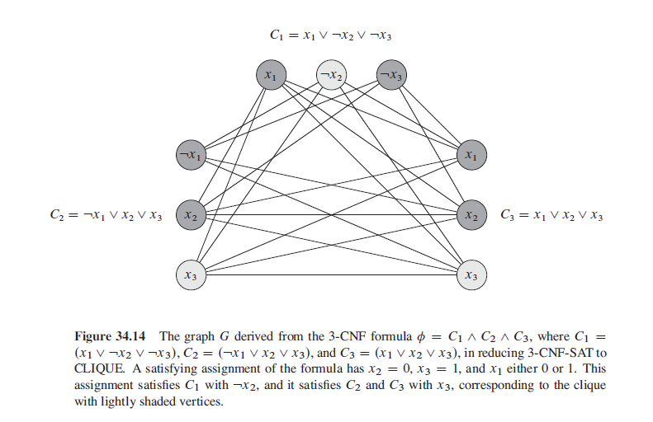
Reducibility of NP-Completeness

Slide 13
Reducibility of NP-Completeness
对于每个子句 ，我们在图中添加3个结点 ，如果结点
满足以下两个条件，就连边：

Slide 14
Approximation Algorithm
例1：Load Balancing Problem
问题描述：
给定ｎ个工作，工作ｊ需要时间t_{j}，同时拥有m台机器。
定义机器i的负载为：
定义总负载：
目标：最小化总负载

Slide 15
Approximation Algorithm
近似算法1
每次任意选择一个未安排的工作，将它安排在当前负载最小的机器上
这是一个2倍近似算法

Slide 16
Approximation Algorithm
证明：
假设M_{i} 是负载最大的机器，工作j是机器i最后一个工作，我们有：

Slide 17
Approximation Algorithm
近似算法2
每次选择一个未安排的工作中用时最多的，将它安排在当前负载最小的机器上
这是一个1.5倍近似算法

Slide 18
Approximation Algorithm
例2：K-Center Problem
问题描述：
给定一张图G(V,E)满足 G 是metric
要求选择k个点作为图的中心
目标：最小化

Slide 19
Approximation Algorithm
近似算法1
每次假设图的radius（至多|E|个），然后执行以下算法:
S=V C=empty
While S!=empty
choose an arbitary v in S
C←C+v
3. if |C|<=k succeed else increase radius

Slide 20
Approximation Algorithm
近似算法2
C₁ ={v} v 为图中任意点
for i=2 to k choose v_{i} s.t. Dist(v_{i},C_{i-1}) is largest C_{i}←C_{i-1}+V_{i}

Slide 21
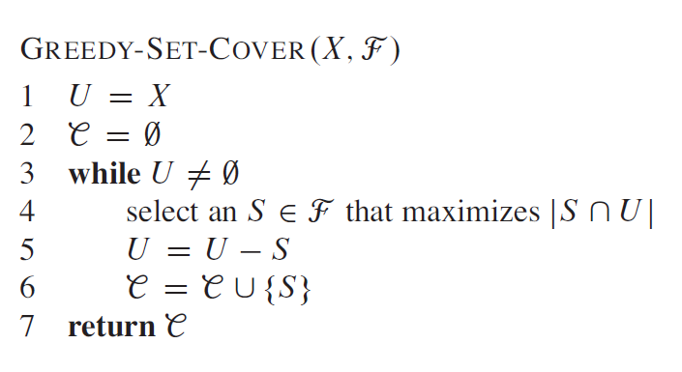
Approximation Algorithm
例3：Set Cover
算法：

Slide 22
Approximation Algorithm
例4：Weighted Set Cover
问题描述：
Set Cover的加强，每个subset从花费都是1变为花费为W_{i}

Slide 23
Approximation Algorithm
近似算法
每次选择subset S_{i}且使得W_{i}/ # of uncovered elements covered by S_{i}最小
THM: 上述算法是一个Hn近似算法
（Ps：Hn=1+1/2+1/3+…+1/n)

Slide 24
Approximation Algorithm
贪心近似算法
每次选择subset S_{i}且使得W_{i}/ # of uncovered elements covered by S_{i}最小
THM: 上述算法是一个Hn近似算法
（Ps：Hn=1+1/2+1/3+…+1/n)

Slide 25
Approximation Algorithm
证明：
假设我们选择的subset为
根据我们算法选择subset的规则，我们有：
为第t次后未被覆盖的结点数）

Slide 26
Approximation Algorithm
证明（续）：那么我们有

Slide 27
Approximation Algorithm
例5：Edge Disjoint Path(EDP)
问题描述：
给定一个无向图G(V,E)
给定一组二元组T={(s₁,t₁),…(s_{k},t_{k})}
目标：寻找尽可能多的不相交道路使得这些道路起终点为给定二元组。

Slide 28
Approximation Algorithm
算法
网络流？
不行→网络流无法保证S_{i}以T_{i}为终点
→寻找近似算法

Slide 29
Approximation Algorithm
近似算法
repeat
pick an index i s.t. the shortest path P_{i} from s_{i} to t_{i} is shortest
delete P_{i} from the graph
THM：这个算法是一个 近似算法

Slide 30
Approximation Algorithm
例5：背包问题
算法：对于给定的常数c, k=
在改变价值的情况下用DP解决（polytime），得到Soltuion

Slide 31
Approximation Algorithm
在未改变的情况中选择Solution中的元素得到我们的近似解
THM：这是一个（1+c）近似算法

Slide 32
Thank you

Slide 33
Approximation Algorithm
更多的问题：
旅行商问题
最大割问题
斯特林树问题

